Slide 1
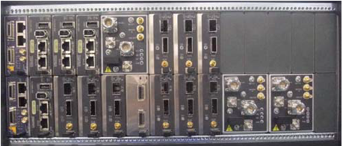
TM500
(제어용 IP: 192.168.10.20 / PPPoE 연결용 IP: 192.168.10.21)
T2-A2
eNB/EPC
T1-A2
RC1
Switch
Switch
제어용 라인
Switch(Core) –VLAN
D500
(대표 IP:192.168.10.200)
192.168.10.100
PC
Core Server(후면)
(TM500 / D500 Client 설치)
Switch(Edge) –VLAN
Edge Server(후면)
데이터용 라인

